Slide 1
Анализ и прогнозирование цен съёмного жилья Airbnb
Выполнили: Бавин Станислав, Васинков Никита, Сериков Александр.
332 группа

Slide 2
Введение
В данном проекте проводится исследование датасета Airbnb с целью выявления факторов, влияющих на успешность размещений. Под успешностью понимается популярность объекта — например, высокая частота бронирований, большое количество отзывов или высокий средний рейтинг. Задача заключается в том, чтобы определить, какие характеристики объявления — такие как цена, расположение, тип жилья, наличие удобств или политика отмены — способствуют его привлекательности для гостей.

Slide 3
План исследования
Исследование начинается с разведочного анализа данных (EDA), включающего оценку структуры датасета, выявление пропусков и выбросов, а также анализ распределения признаков и их взаимосвязей, чтобы сформулировать гипотезы о влиянии различных факторов на успешность жилья. Затем строятся модели машинного обучения (логистическая регрессия и случайный лес) для прогнозирования популярности объявлений на основе таких признаков, как цена, местоположение, отзывы и удобства. Ожидается, что исследование выявит ключевые факторы успеха, такие как разумная цена, положительные отзывы и удобное расположение, а также позволит построить эффективную модель прогнозирования, подтвержденную наглядными визуализациями зависимостей и важности признаков.

Slide 4
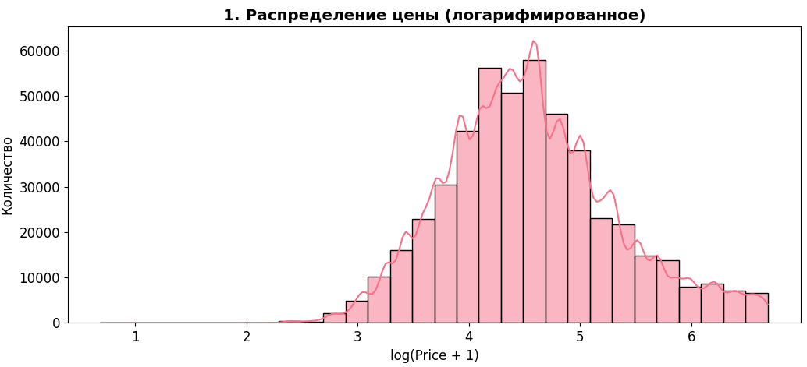
Визуализация ключевых признаков

Slide 5
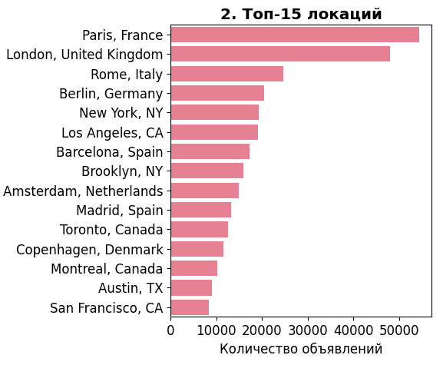
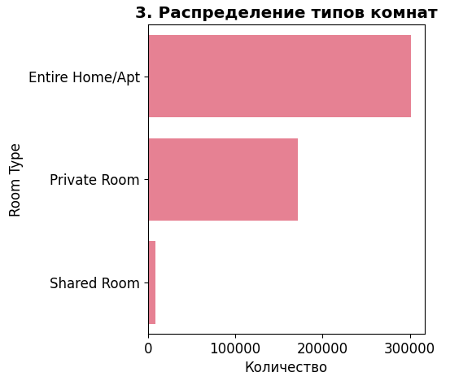
Визуализация ключевых признаков

Slide 6
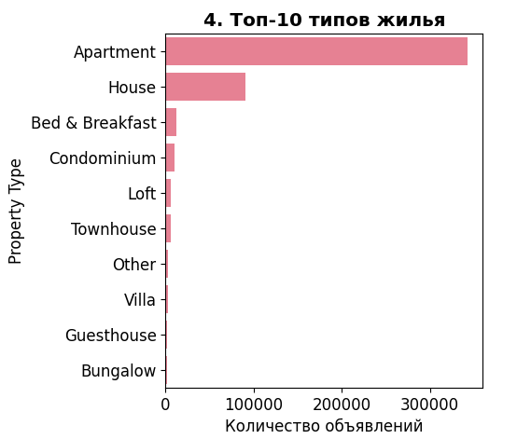
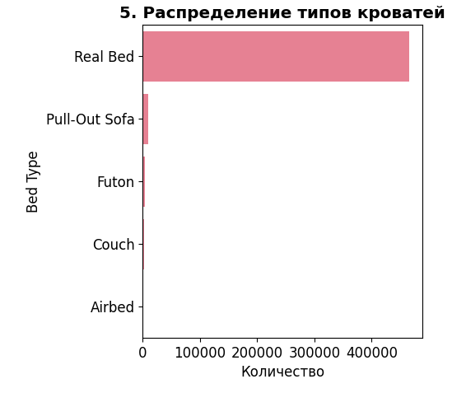
Визуализация ключевых признаков

Slide 7
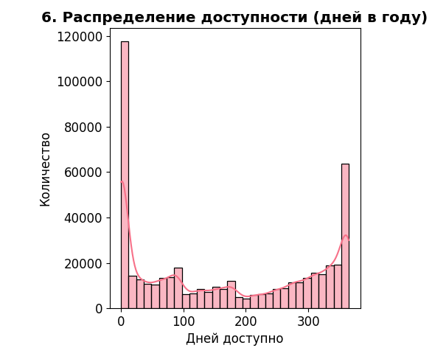
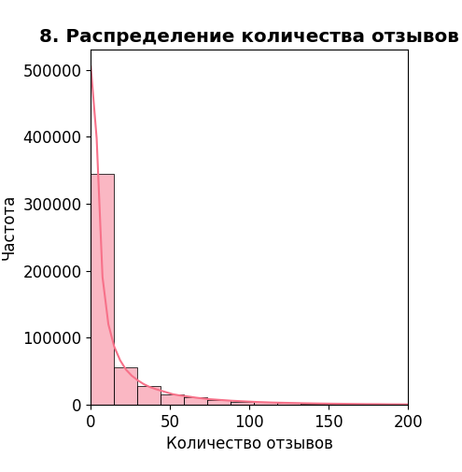
Визуализация ключевых признаков

Slide 8
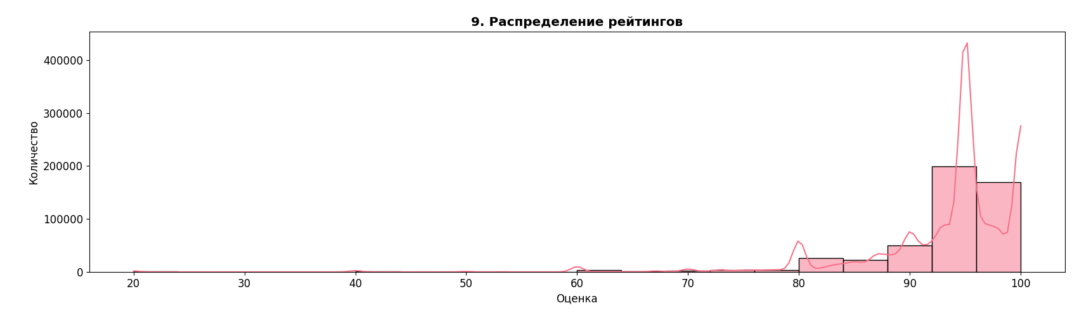
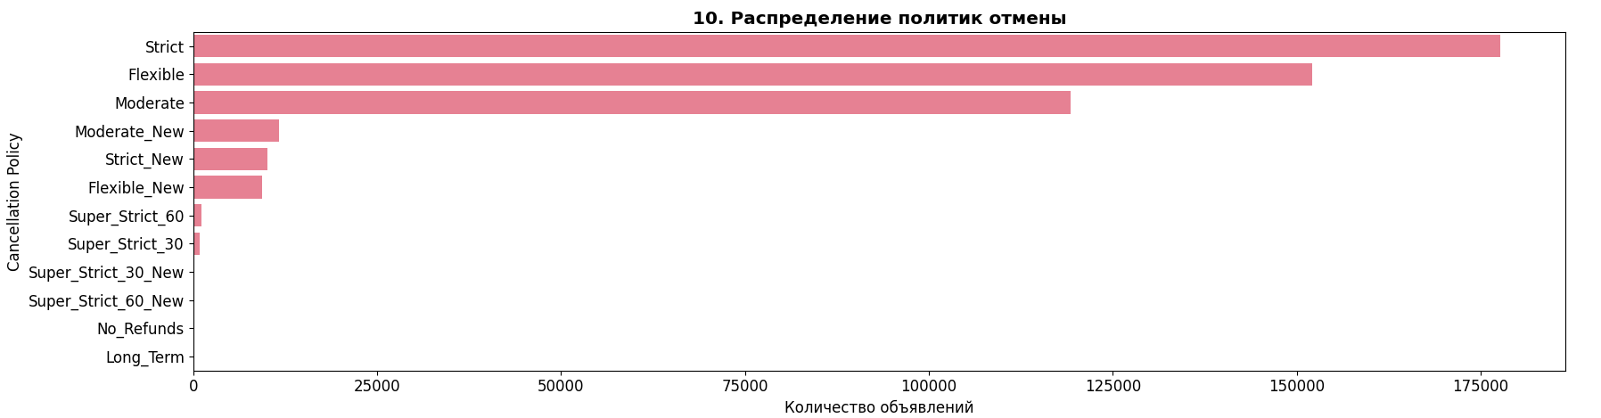
Визуализация ключевых признаков

Slide 9
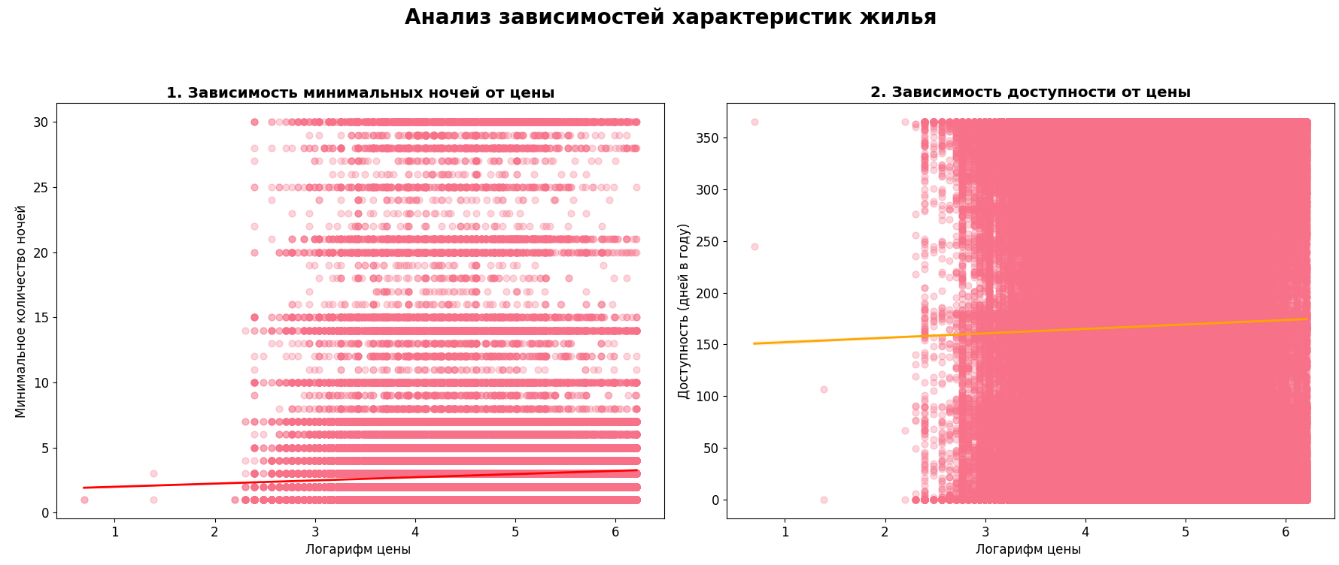
Анализ зависимостей характеристик жилья

Slide 10
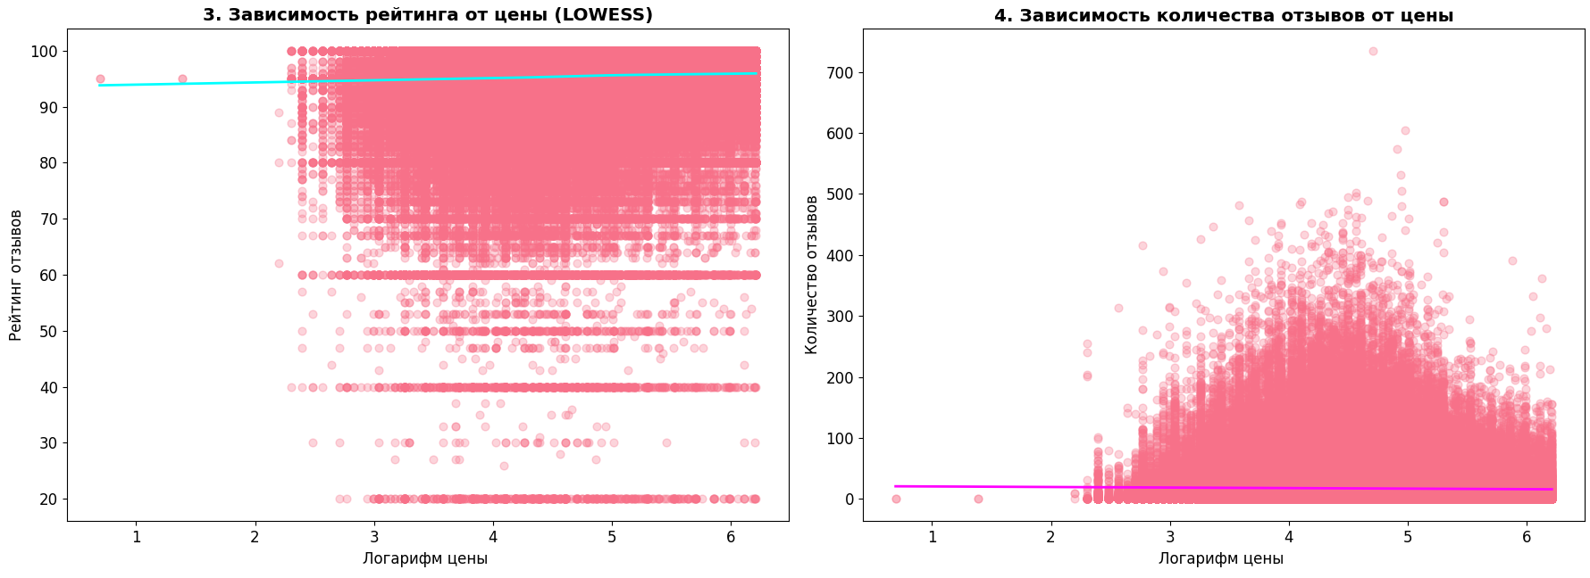
Анализ зависимостей характеристик жилья

Slide 11
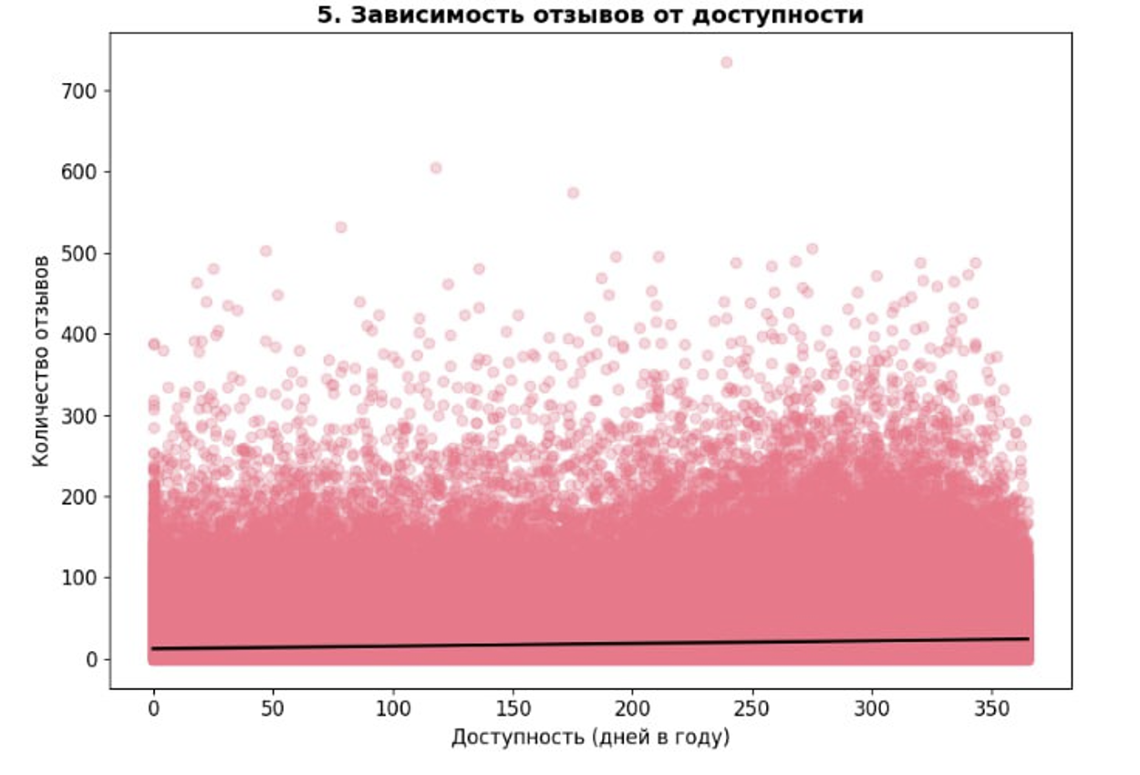
Анализ зависимостей характеристик жилья

Slide 12
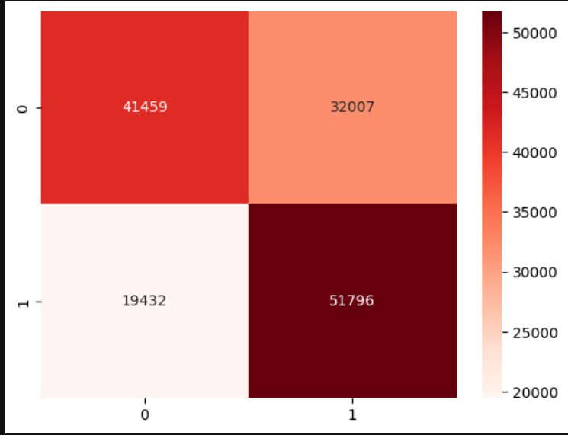
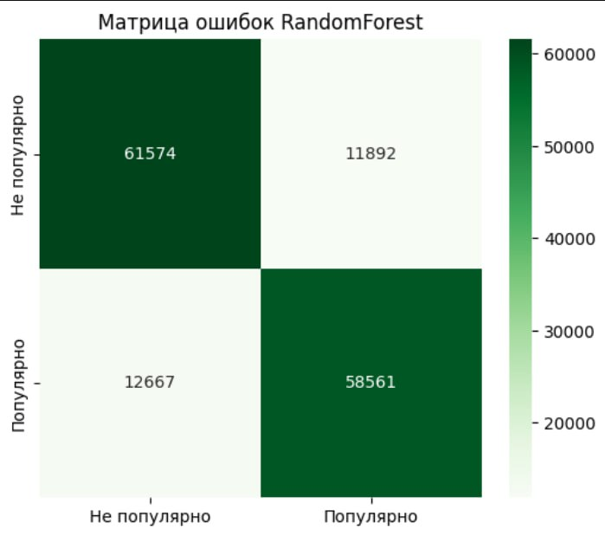
Матрицы ошибок выбранных моделей

Slide 13
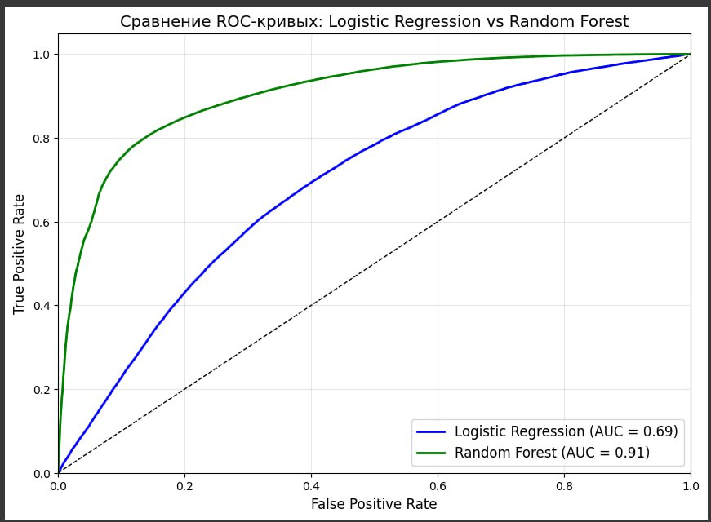
Сравнение ROC-кривых

Slide 14
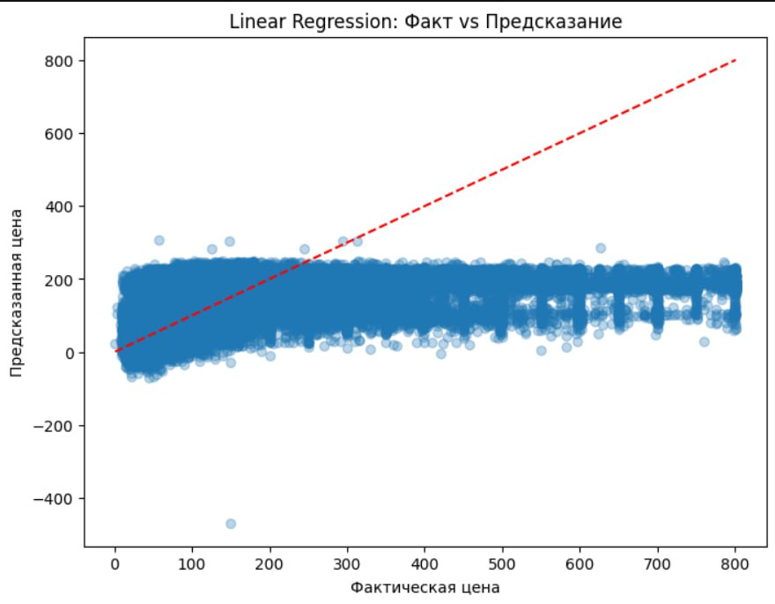
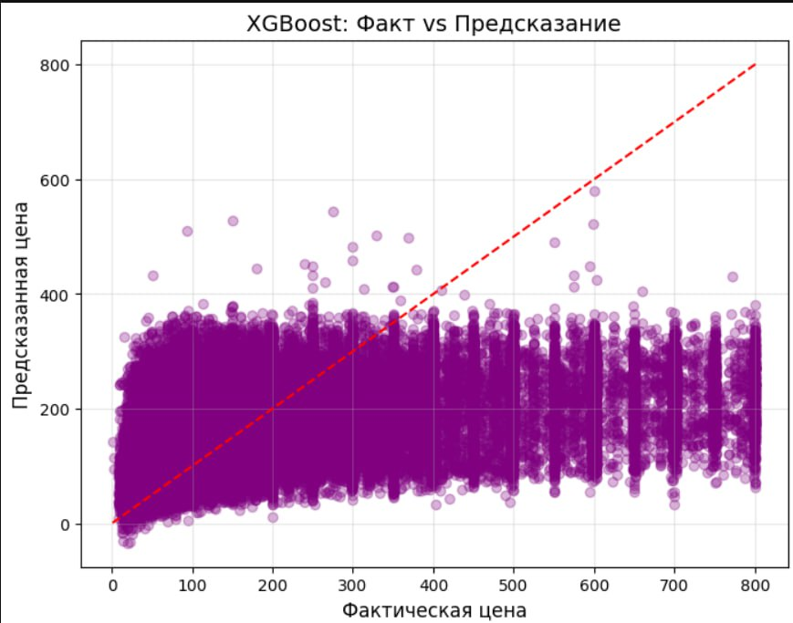
Предсказанная и реальная цена в выбранных моделях регрессии.

Slide 15
Выводы
Успешные объявления характеризуются доступной ценой, хорошими отзывами и высоким рейтингом.
Расположение, тип жилья и политика отмены также влияют на привлекательность.
Лучшие модели прогнозирования: случайный лес (AUC = 0.91).

